Slide 1
Norma y Uso del Español
Guía de la asignatura
Grado en Lengua y Literatura Española
Universidad Rey Juan Carlos
Macarena Gil de la Puerta
http://hdl.handle.net/10115/20174
Esta obra está bajo una licencia de Creative Commons Reconocimiento-CompartirIgual 4.0 Internacional

Slide 2
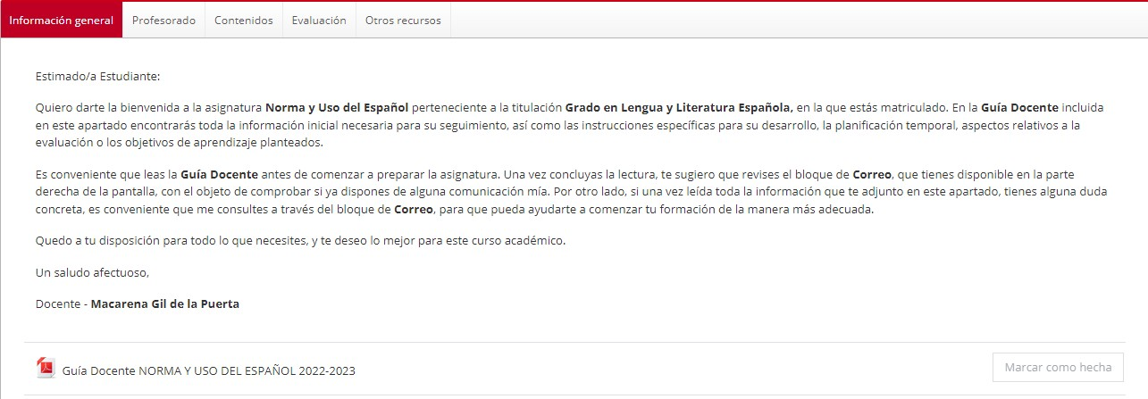
Guía de la asignatura
Guía docente

Slide 3
Guía de la asignatura
Objetivos
Los objetivos de esta asignatura son reforzar los conocimientos sobre la lengua española y asentar las
bases para poder elaborar textos orales y escritos de acuerdo con la norma culta del español.
A lo largo del curso, se identificarán los principales problemas normativos de la lengua española asociados a los diferentes niveles de análisis lingüístico; asimismo, se proporcionarán las claves para la correcta producción de textos formales y académicos.
Se pretende contribuir, de esta forma, a la corrección en la expresión escrita y al aumento de la eficacia comunicativa de acuerdo con la norma lingüística de la lengua española. El carácter de la asignatura es teórico y práctico.

Slide 4
Guía de la asignatura
Temario
Bloque I
El español normativo: el buen uso de la lengua hablada y escrita
Bloque II
Análisis de textos orales y escritos desde los diferentes
niveles lingüísticos
Bloque III
Producción y expresión de textos orales y escritos
adecuados al registro formal y al ámbito académico

Slide 5
Guía de la asignatura
Temario
Bloque I
Análisis de textos orales y escritos desde los diferentes niveles lingüísticos
En este bloque sentaremos l as bases necesarias para entender lo que s i gnifica hablar y escribir de manera e f i caz, adecuada y correc ta .
Veremos qué es la norma y cuándo conviene seguirla, que el contexto i nfluye a la hora de comunicarnos y que podemos modificar nuestra forma de hablar para conseguir diferentes objetivos.
Asimismo, explicaremos los rasgos l ingüísticos principales de los d i ferentes discursos y de los t ipos de texto que podemos crear.

Slide 6
Guía de la asignatura
Temario
Bloque II
El español normativo: el buen uso de la lengua hablada y escrita
En este bloque estudiaremos aspectos relacionados con la norma y el uso del español organizados según el nivel de la lengua al que pertenecen.
Comprender los fenómenos tratados en este bloque servirá para mejorar la expresión
oral y escrita, así como para conocer en profundidad la variedad estándar de la lengua.

Slide 7
Guía de la asignatura
Temario
Bloque III
Producción y expresión de textos orales y escritos adecuados al registro formal y al ámbito académico
En este bloque estudiaremos, de manera práctica, los pasos fundamentales para crear textos o discursos formales, atendiendo a su correcta organización, redacción y c itación.
Hay que tener en cuenta que, para que un texto cumpla los requisitos académicos y formales, es imprescindible conocer en profundidad la variedad estándar de la lengua.

Slide 8
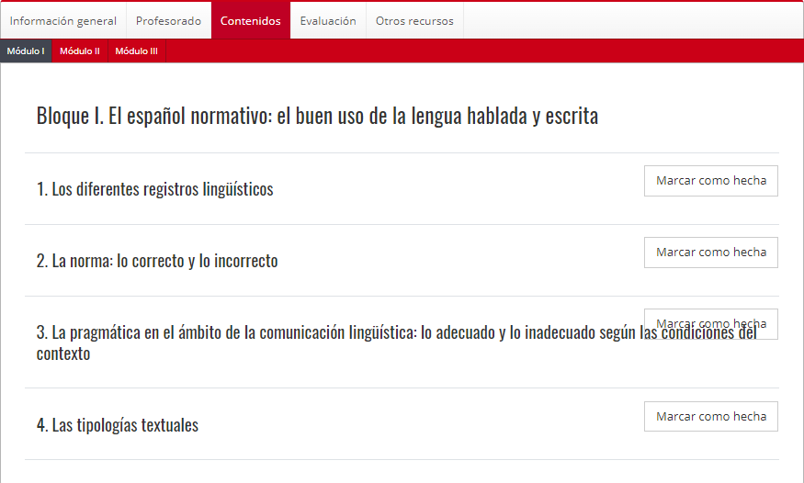
Guía de la asignatura
Temario

Slide 9
Guía de la asignatura
Cómo usar los recursos
Los apuntes se suben* al Aula Virtual ( Contenidos) al comenzar
cada apar t ado.
En cada apar t ado encontraréis:
Lista de contenidos que se verán
Diapositivas con los apuntes de c l ase
Recursos adicionales
* Se p ue den e ncontrar l o s ap un te s c o mp l e t o s de la a s i gna tura en PD F en
C on te n i d os > M ód u l o I

Slide 10
Guía de la asignatura
Cómo usar los recursos
Los apuntes se suben* al Aula Virtual ( Contenidos) al comenzar
cada apar t ado.
En cada apar t ado encontraréis:
L i s t a de contenidos que se verán
Diapositivas con los apuntes de c l ase
Recursos adicionales
* Se p ue den e ncontrar l o s ap un te s c o mp l e t o s de la a s i gna tura en PD F en
C on te n i d os > M ód u l o I

Slide 11
Guía de la asignatura
Cómo usar los recursos
Los apuntes se suben* al Aula Virtual ( Contenidos) al comenzar
cada apar t ado.
En cada apar t ado encontraréis:
L i s t a de contenidos que se verán
Diapositivas con los apuntes de c l ase
Recursos adicionales
* Se p ue den e ncontrar l o s ap un te s c o mp l e t o s de la a s i gna tura en PD F en
C on te n i d os > M ód u l o I

Slide 12
Guía de la asignatura
Cómo usar los recursos
Recursos adicionales
Los ANEXOS se subirán al Aula Vir tual . También se pueden encontrar en el repositorio BURJC Digital o en TV URJC.
Los ar t í culos RECOMENDADOS se corresponden con l as l ec turas recomendadas del curso. Si están disponibles en i nternet, se facil i t ará un link de acceso.
Los EJERCICIOS se subirán al Aula Vir tual. Se pueden descargar l as soluciones en BURJC Digital, pero se recomienda consultarlas solo en casos especiales.

Slide 13
Guía de la asignatura
Programación
Tema
Tareas
Septiembre | Semana 1 | 14 | Miércoles | Festivo
 |  | 15 | Viernes | Presentación de la asignatura y explicación de la evaluación
 | Semana 2 | 21 | Miércoles | 1.1. Los diferentes registros lingüísticos | Ejercicio de inicio
 |  | 23 | Viernes | 1.1. Los diferentes registros lingüísticos | Ejercicios 1.1. Los diferentes registros lingüísticos
 |  |  |  |  | Consultar recursos recomendados 1.1.
 | Semana 3 | 28 | Miércoles | 1.2. La norma: lo correcto y lo incorrecto | Anexos 1.2. Vídeos
 |  |  |  |  | Consultar recursos recomendados 1.2.
 |  | 30 | Viernes | 1.2. La norma: lo correcto y lo incorrecto | Anexos 1.2. Pódcast
 |  |  |  |  | Ejercicios 1.2. La norma: lo correcto y lo incorrecto
Horario:
X (17-19)
V (17-19)

Slide 14
Guía de la asignatura
Programación
Tema
Tareas
Octubre | Semana 4 | 5 | Miércoles | 1.3. La pragmática: lo adecuado y lo inadecuado | Anexo 1.3. Vídeo
 |  |  |  |  | Ejercicios 1.3. La pragmática: lo adecuado y lo inadecuado
 |  | 7 | Viernes | 1.4. Las tipologías lingüísticas | Consultar recursos recomendados 1.4.
 | Semana 5 | 12 | Miércoles | Festivo
 |  | 14 | Viernes | 2.1. El nivel fónico | Anexo 2.1. Pódcast
 |  |  |  |  | Consultar recursos recomendados 2.1.
 | Semana 6 | 19 | Miércoles | Fecha provisional para la prueba 1
 |  | 21 | Viernes | 2.1. El nivel fónico | Ejercicios 2.1. El nivel fónico
 | Semana 7 | 26 | Miércoles | 2.2. El nivel morfosintáctico | Anexos 2.2. Pódcast
 |  | 28 | Viernes | 2.2. El nivel morfosintáctico | Anexos 2.2. Vídeo
Horario:
X (17-19)
V (17-19)

Slide 15
Guía de la asignatura
Programación
Tema
Tareas
Noviembre | Semana 8 | 2 | Miércoles | 2.2. El nivel morfosintáctico | Ejercicios 2.2. El nivel morfosintáctico
 |  | 4 | Viernes | 2.3. El nivel léxico-semántico | Anexo 2.3. Vídeo
 | Semana 9 | 9 | Miércoles | 2.3. El nivel léxico-semántico | Ejercicios 2.3. El nivel léxico-semántico
 |  | 11 | Viernes | 2.4. Los niveles pragmático y textual | Consultar recursos recomendados 2.4.
 |  |  |  |  | Ejercicios 2.4. Los niveles pragmático y textual
 | Semana 10 | 16 | Miércoles | 3.1. La búsqueda de información. Cómo citar adecuadamente | Consultar recursos recomendados 3.1.
 |  |  |  |  | Ejercicios 3.1. La búsqueda de información. Cómo citar adecuadamente
 |  | 18 | Viernes | Fecha provisional para la prueba 2
 | Semana 11 | 23 | Miércoles | 3.2. La organización del texto | Consultar recursos recomendados 3.2.
 |  | 25 | Viernes | 3.2. La organización del texto | Ejercicios 3.2. La organización del texto
 | Semana 12 | 30 | Miércoles | 3.3. La redacción del texto | Anexo 3.3. Pódcast
Horario:
X (17-19)
V (17-19)

Slide 16
Guía de la asignatura
Programación
Tema
Tareas
Diciembre | Semana 12 | 2 | Viernes | 3.3. La redacción del texto | Anexo 3.3. Vídeo
 | Semana 13 | 7 | Miércoles | 3.3. La redacción del texto | Ejercicios 3.3. La redacción del texto
 |  | 9 | Viernes | Festivo
 | Semana 14 | 14 | Miércoles | 3.4. La revisión del texto | Anexo 3.4. Documento
 |  |  |  |  | Ejercicios 3.4. La revisión del texto
 |  | 16 | Viernes | Fecha exposiciones individuales
 | Semana 15 | 21 | Miércoles | Ejercicio de cierre | Entrega del trabajo individual
Enero | Periodo de evaluación | 9 | Lunes | Fecha para la prueba 3
Horario: X (17-19)
V (17-19)

Slide 17
Guía de la asignatura
Evaluación
Pruebas escritas de preguntas cortas | Trabajo individual | Exposición individual
Bloque I: 15 % Bloque II: 20 % Bloque III: 20 % | 25 % | 20 %
Sin nota mínima | Nota mínima: 5 / 10 | Nota mínima: 5 / 10
Revaluable | Revaluable | Revaluable
I: miércoles 19 de octubre II: viernes 18 de noviembre III: lunes 9 de enero | Entrega: 21 de diciembre de 2022 | Viernes 16 de diciembre

Slide 18
Guía de la asignatura
Exposición individual
¿Qué hay que
hacer?
Exponer de manera divulgativa las principales características de un aspecto normativo del español.
¿En cuánto tiempo?
3 minutos
¿Qué se va a evaluar?
La capacidad de hablar en público (volumen y velocidad de la voz, postura corporal, conexión con la audiencia).
La capacidad de resumir lo más importante de un tema y de contarlo de manera amena, organizada y clara.
La capacidad de investigación sobre el tema escogido (nivel de profundización, calidad de las fuentes, ejemplos apropiados y suficientes).
La originalidad de la exposición. Se valorará negativamente que se repita lo que dicen las
fuentes citadas sin darle un “toque personal”.

Slide 19
Guía de la asignatura
Trabajo individual
¿Qué hay que hacer?
Entregar un trabajo que recopile distintos ejercicios de redacción, corrección de textos y análisis de errores de ortografía o de expresión.
¿Cuándo?
El último día de clase (21 de diciembre) será la
fecha límite. Se entregará por Aula Virtual.
¿Qué se va a evaluar?
La redacción y el estilo.
La integración de los contenidos aprendidos en clase.
La capacidad de comprender y analizar los distintos aspectos normativos del español.

Slide 20
Guía de la asignatura
Trabajo individual
Fuente: Times New Roman
Tamaño: 11
Interlineado: 1,5
Normas generales
Cada falta de ortografía (incluyendo puntuación, cursivas, mayúsculas, etc.)
restará 0,5 puntos.
La mala redacción general puede ser motivo de suspenso.

Slide 21
Guía de la asignatura
Trabajo individual
Ejercicio 1
Redacción de un texto narrativo
Elegir una historia existente (un cuento, un mito, una leyenda, la trama de una película, etc.) y reescribirla en forma de relato corto.
No se va a valorar la imaginación, sino la redacción, el estilo, la organización, etc.
Extensión máxima: una hoja por una cara.

Slide 22
Guía de la asignatura
Trabajo individual
Ejercicio 2
Redacción de un texto argumentativo
¿Qué opinas sobre la utilización del plural masculino para referirse a individuos masculinos y femeninos?
Extensión máxima: una hoja por una cara.

Slide 23
Guía de la asignatura
Trabajo individual
Ejercicio 3
Paso 1: corrección de un texto
Texto: “Ejercicio de inicio”
Entregar el texto original con todos los errores marcados.
No se trata de reescribirlo, sino de señalar los errores por encima del texto original.
Se puede imprimir, marcar los errores a mano y adjuntar en el dossier una foto del resultado.
También se puede hacer directamente en Word con el control de cambios* activado.
* Para saber cómo se usa, ver vídeo «El control de cambios en Word»

Slide 24
Guía de la asignatura
Trabajo individual
Ejercicio 3
Paso 2: comparar la corrección que se hizo a principio de curso con la del final
Se escribirá un texto breve analizando y explicando lo aprendido durante el curso, tomando como base las diferencias entre las correcciones efectuadas en septiembre y en diciembre.
Extensión máxima: una hoja por una cara. Puede ser menos si se considera necesario.

Slide 25
Guía de la asignatura
Evaluación
Ortografía y estilo
En todas las pruebas escritas se descontará 0,5 por error ortográfico.
Se puede restar, además, hasta un total de 2 puntos por errores de puntuación y estilo.

Slide 26
Guía de la asignatura
Evaluación
Plagio
El plagio será sancionado en la nota final de los trabajos entregados.
En este sentido, si la copia literal de otros documentos sin su referencia se corresponde con partes importantes del trabajo y/o supone un porcentaje notable del total de elaboración del texto, será motivo de suspenso.

Slide 27
Guía de la asignatura
Evaluación
Se valorará positivamente la participación en clase.
Tutorías disponibles para aclarar dudas, revisar bibliografía, etc.
Petición: macarena.gil@urjc.es

Slide 28
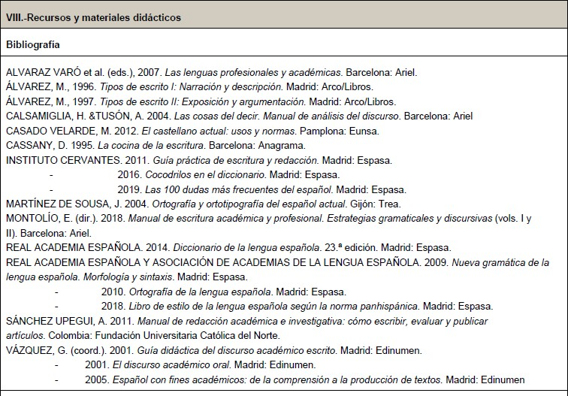
Guía de la asignatura
Bibliografía

Slide 29
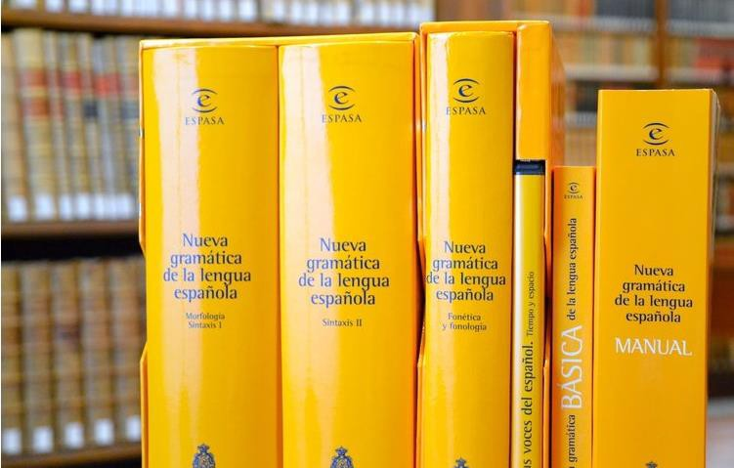
Guía de la asignatura
Bibliografía
Imagen extraída de @RAEinforma

Slide 30
Guía de la asignatura
Bibliografía
Imagen extraída de rae.es

Slide 31
Guía de la asignatura
Bibliografía
Imagen extraída de rae.es

Slide 32
Guía de la asignatura
Bibliografía
Imágenes extraídas de cervantes.es

Slide 33
Guía de la asignatura
Bibliografía
Imágenes extraídas de fundeu.es y de dle.rae.es

Slide 34
Guía de la asignatura
Recursos complementarios
Anexos
Se puede encontrar toda la información relativa a la guía de la asignatura en los siguientes vídeos:
«Guía de la asignatura. Temario y programación»
«Guía de la asignatura. Evaluación»
«Guía de la asignatura. Bibliografía»
Asimismo, el siguiente vídeo es un tutorial que puede resultar útil para preparar el ejercicio 3 del trabajo individual:
«El control de cambios en Word»

